Slide 1
传感器原理及应用
Fundamentals of Sensors & Application
复杂工程问题解决方案设计
闫 斌
自动化工程学院
传感网络与智能信息处理研究室
QQ：191629333
E-mail:uestyan@uestc.edu.cn

Slide 2
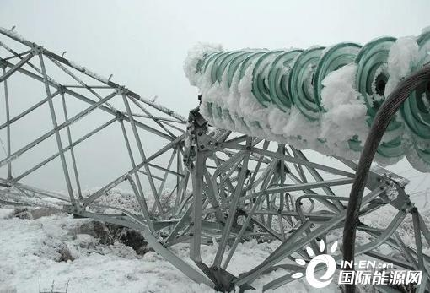
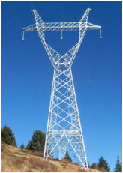
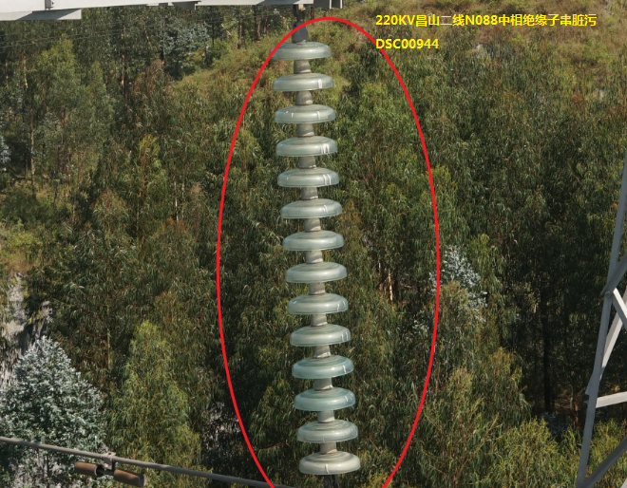
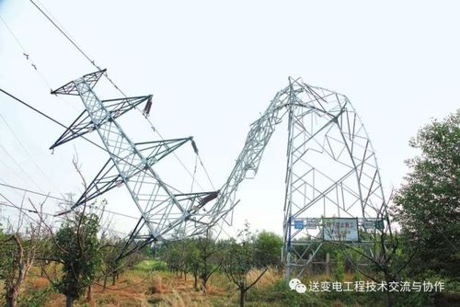
复杂工程问题背景
铁塔受力超出设计标准，将导致倒塔，引发事故

Slide 3
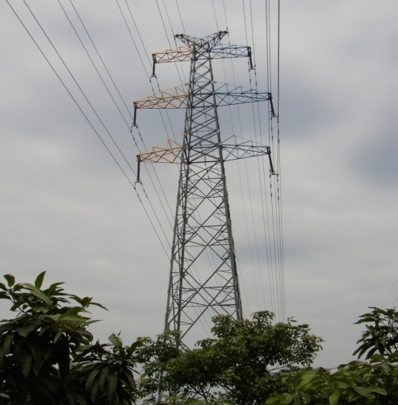
题目
基于半导体应变片的输电线路横担应力监测系统方案设计
应力监测

Slide 4
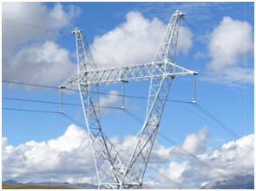
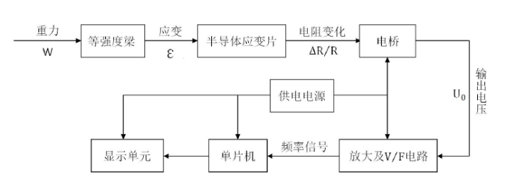
答题要求
请根据以上需求，结合课程内容，查询资料，自行设计解决方案，该方案包括：
  传感器性能指标概述
    静态特性指标
    动态特性指标
  工程背景分析（分析输电线路应力监测必要性）
  方案设计
    应力监测单元总体架构：总体框图与各功能模块设计
    应力检测单元电桥测量电路设计
    应力检测单元温度补偿电路设计
    通信方案设计（野外，无公网环境下的通信方案祖选择）
    电源设计（野外，无市电环境下的电源方案设计）
  关键技术难点分析

Slide 5
报告形式
每位同学提交个人报告一份：word格式或者PDF格式。
报告请于4.16日前发到邮箱：191629333@qq.com，邮件主题“2025复杂工程解决方案”
报告以附件提交，文件命名规则：学号-姓名-复杂工程解决方案.doc(或.pdf)。

Slide 6
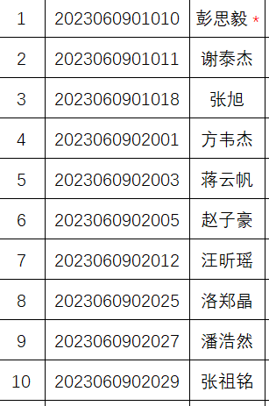
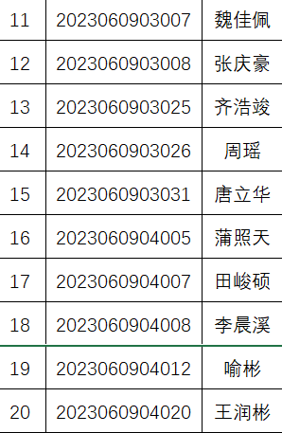
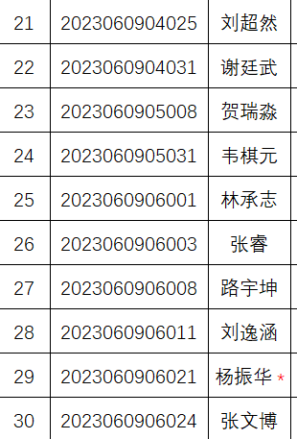
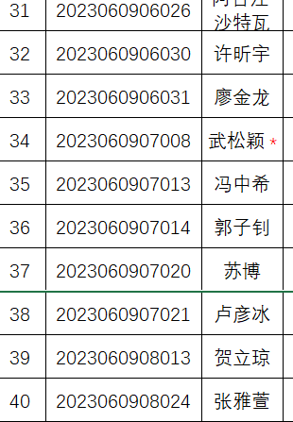
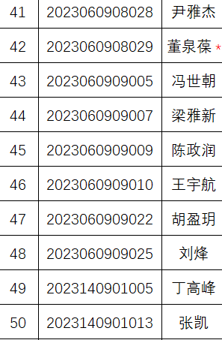
演讲环节
  每组提交一份代表本小组最高水平的PPT
  每组选派一名资深演讲人员参与课堂分享
  报告请于4.15日前发到邮箱：191629333@qq.com
  分组情况
  No.01
  No.02
  No.03
  No.04
  No.05

Slide 7

Thanks !

